Slide 1
Радуга
Стою и радуюсь: Радуга, радуга! Полоса - к полоске, Линия - к линии: Желтая, зеленая, красная, синяя…
Мне сказали, будто это – Все из солнечного света. Если вместе их смешать, Будет просто свет опять.
И.Векшегонова

Slide 3
Радуга возникает из-за того, что солнечный свет преломляется и отражается капельками воды (дождя или тумана), парящими в атмосфере. Эти капельки по-разному отклоняют свет разных цветов

Slide 4
Цветов у радуги

Slide 5
Семь цветов радуги

Slide 6
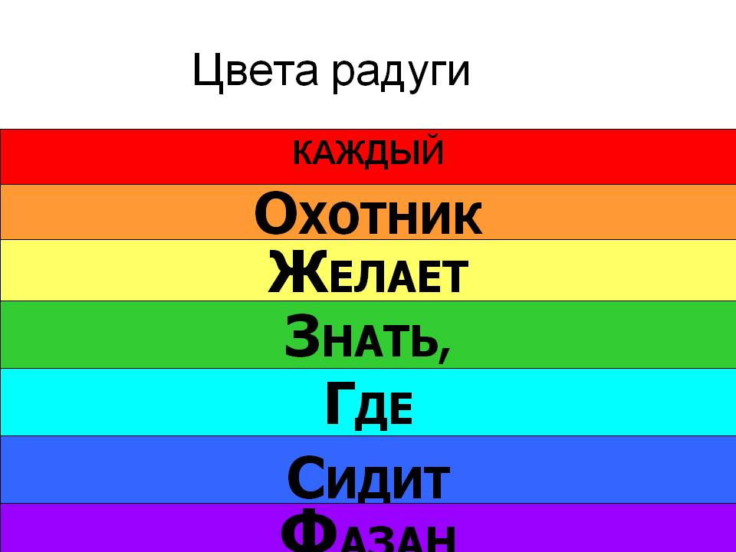

Slide 7
Яркий и сказочный мир цветами радуги

Slide 8
Краски любят взрослые и дети
Маленькие художники
Карнавал красок в Индии

Slide 9
Три основных цвета: жёлтый, синий, красный. Эти цвета нельзя получить путём смешивания красок.

Slide 10
При смешивании красок получаются новые цвета

Slide 11
Жёлтый+Красный=Оранжевый Красный+Синий=Фиолетовый Синий+Жёлтый=Зелёный

Slide 13
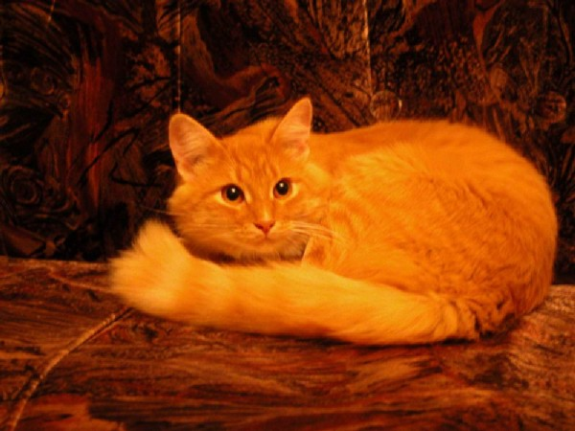
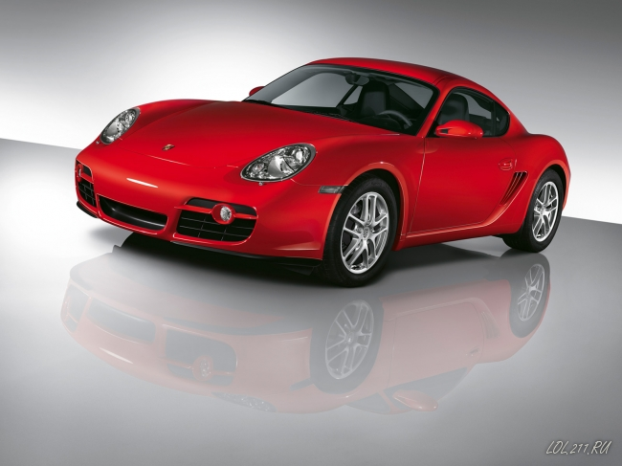
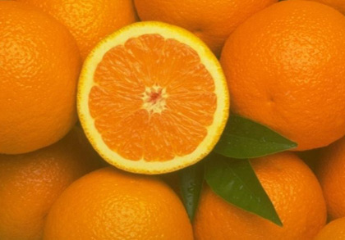
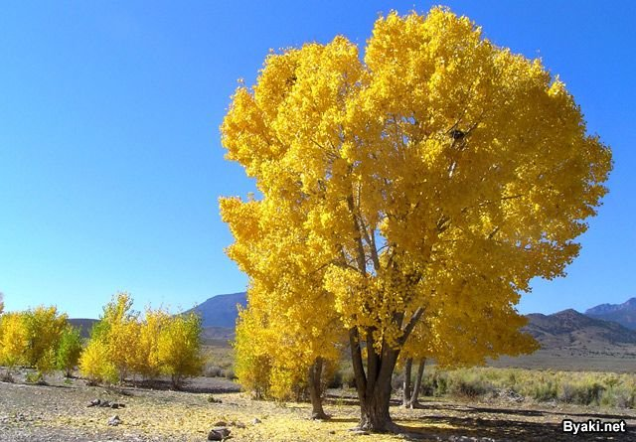
Окружающий нас мир в тёплых красках

Slide 14
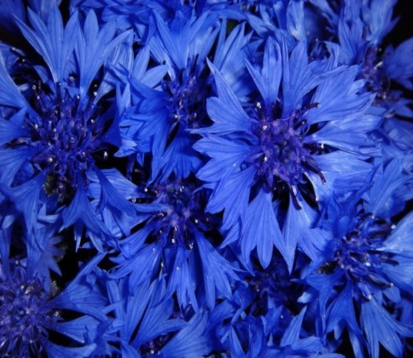
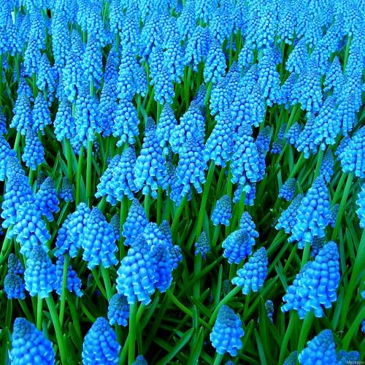
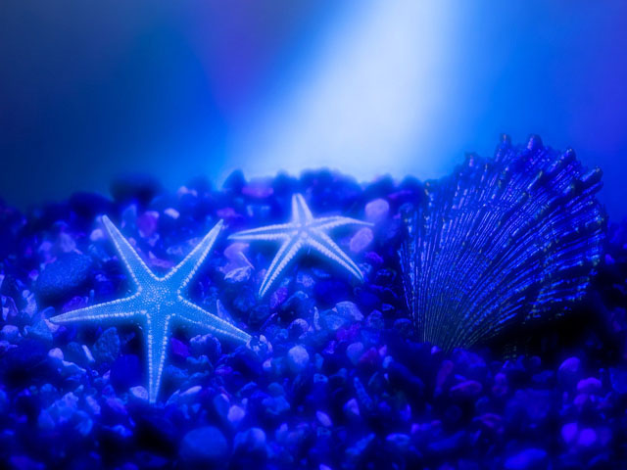
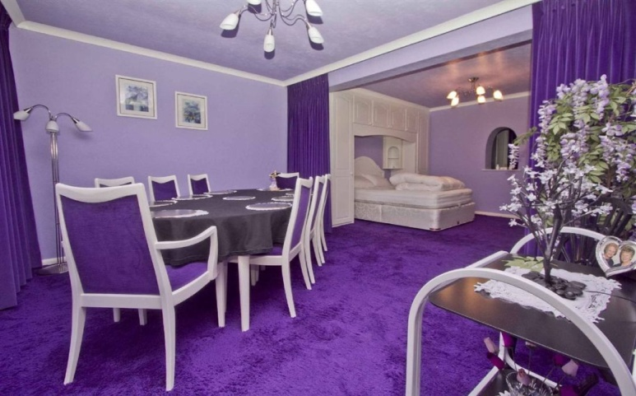
Окружающий нас мир холодными цветами радуги

